Slide 1

지능화 캡스톤 프로젝트
프로젝트 #1 결과 발표
2023. 04. 26
충북대학교 산업인공지능학과
[5조] 이재익, 백정흠

Slide 2
수행방법 및 기여도
세부일정
수행목표
웨이퍼 불량 식별을 위한 심층 컨볼루션 신경망(CNN-WDI)의 설계 및 검증
제시된 논문을 참고하여 수행(데이터 증량, 전처리, 신경망 설계 등)
수행방법
진행 상황에 대해서는 매 주 수업 전 1시간 논문 분석 및 진행상황 공유
분업화 하여 각각 프로그래밍 후 합치는 방식으로 진행
Google Colab, Pytorch 프레임워크 사용
업무분장 및 기여도
이름 | 수행내용 | 비고
이재익 | 논문 분석 코딩/학습
백정흠 | 논문 분석 데이터 증량 데이터 전처리 발표자료 작성

Slide 3
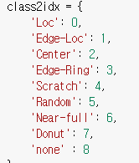
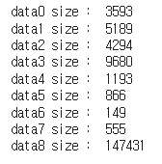
데이터셋
세부일정
Dataset: Kaggle_ wm811k-wafer-map
Data Check
Total Data: 811,457
Labeled Data: 172,950
Unlabeled Data: 638,507
Data
AUG/PRE
Data
Augmentation
Data Input
Data Input
Data
Preprocessing
Data check
Data Output
Data Augmentation and Preprocessing
RandomRotation(45)
RandomVerticalFlip()
RandomHorizontalFlip()
RandomResizedCrop scale=(0.9, 1.0), ratio=(0.8, 1.25)
Preprocessing: 224, 224
3차원으로 변경
각 라벨 별 데이터를
10,000개로 증량하기 위한
transform.Compose 함수 정의

Slide 4
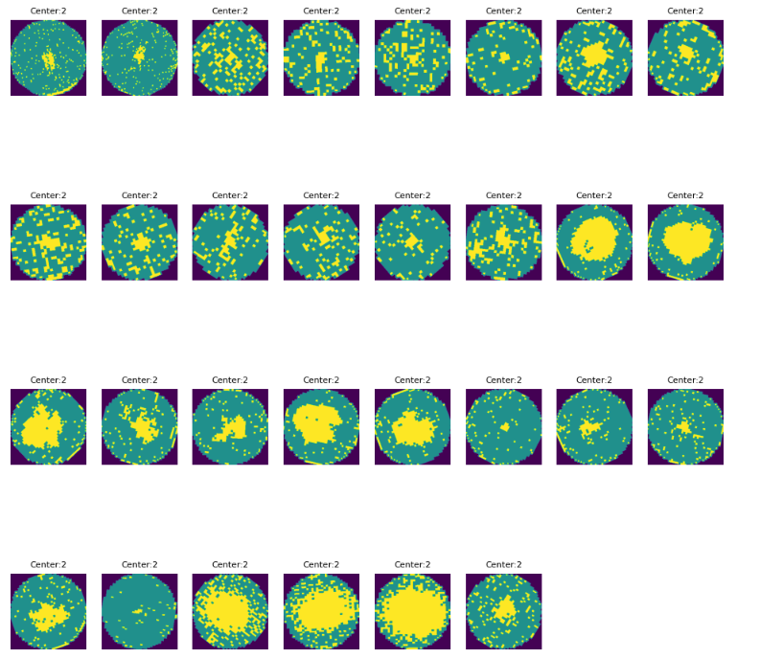
데이터셋_ Augmentation
세부일정
라벨 별 이미지 1,000개까지 증량
사이즈 출력 후 Pickle File 생성
증량된 이미지 확인

Slide 5
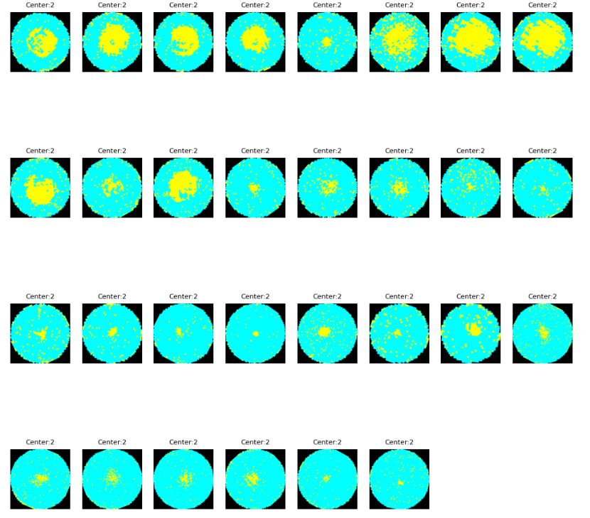
데이터셋_ Preprocessing
세부일정
2차원에서 3차원으로 변환
3차원 변환 후 Pickle File 생성
3차원 이미지 확인

Slide 6
데이터셋_ Data Configuration
세부일정
라벨 별 Data Set 병합: merge_df: 9000
데이터 구성
Train
= 5,852(65)
val
= 1,798 (20)
test
= 1,350(15)
Labeled
172,950
(21.3)
Total
811,457
(100)
Training : Validation : Test
65 : 20 : 15
Data Set
9,000
(100)
Unlabeled
638,507
(78.7)

Slide 7
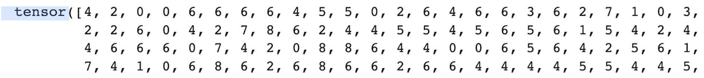
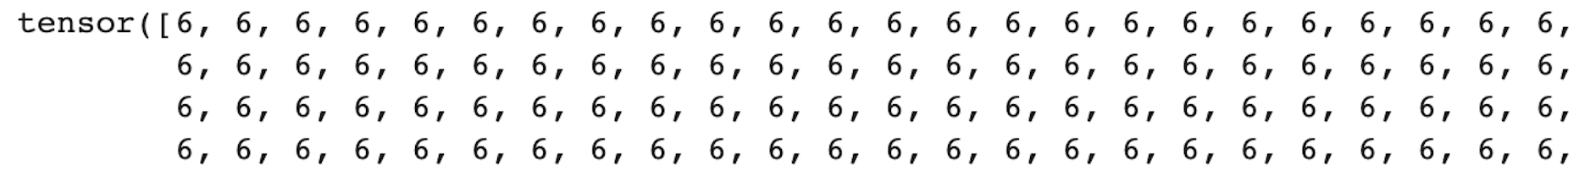
CNN 구조
세부일정
CNN 구조
Feature maps
Feature maps
Feature maps
Feature maps
Feature maps
Input(224x224)
16@3x3(ReLU)
Max_pooling(2x2)
16@3x3(ReLU)
32@3x3(ReLU)
Max_pooling(2x2)
32@3x3(ReLU)
64@3x3(ReLU)
Max_pooling(2x2)
64@3x3(ReLU)
128@3x3(ReLU)
Max_pooling(2x2)
128@3x3(ReLU)
Spatial Dropout(0,2)
Max_pooling(2x2)
Flatten(4608)
Dense(512)
Softmax(9)
IN
C1 P1 C2
C3 P2 C4
C5 P3 C6
C7 P4 C8
D0 P5
FC1 FC2 OUT
참고 논문에는 convolution층 마다 Batch Normalization을 적용되어 있지만,
저희가 구현한 모델에는 Batch Normalization을 적용하지 않음. Batch Normalization을 적용하면 트레이닝 정확도는 증가하는데, 검증 정확도가 올라가지 않음.
트레이닝
예측 결과
검증
예측 결과

Slide 8
학습 방법
세부일정
딥러닝 학습 조건
Google Colab의 Colab Pro 구독
데이터 수, batch_size, epoch 에 따른 비교
학습 시 데이터 증량 여부에 따른 비교
참고한 논문의 CNN 모델의 규칙에 맞춰 conv층 추가하여 비교
번호 | 라벨별 데이터 수 | epoch | batch size | learning rate | optimizer | 학습 시 이미지변형 | conv층 추가
1 | 1,000 | 20 | 100 | 0.01 | adam | X | X
2 | 1,000 | 20 | 100 | 0.01 | adam | O | X
3 | 1,000 | 30 | 200 | 0.01 | adam | O | X
4 | 1,000 | 40 | 200 | 0.01 | adam | O | X
5 | 1,000 | 20 | 100 | 0.01 | adam | O | O
6 | 3,000 | 30 | 100 | 0.01 | adam | O | X

Slide 9
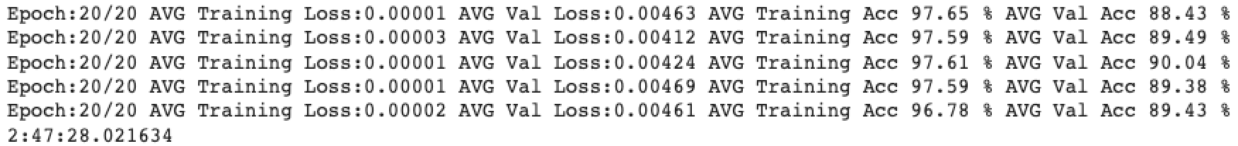
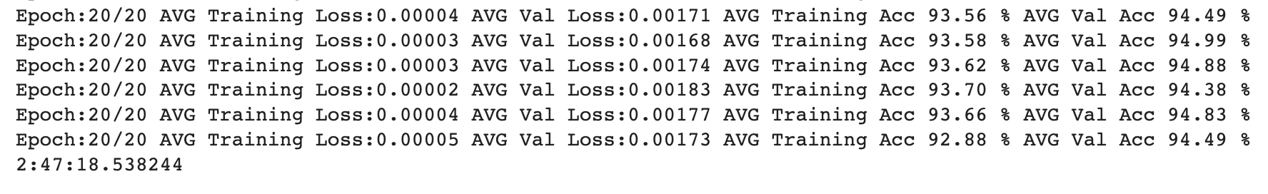
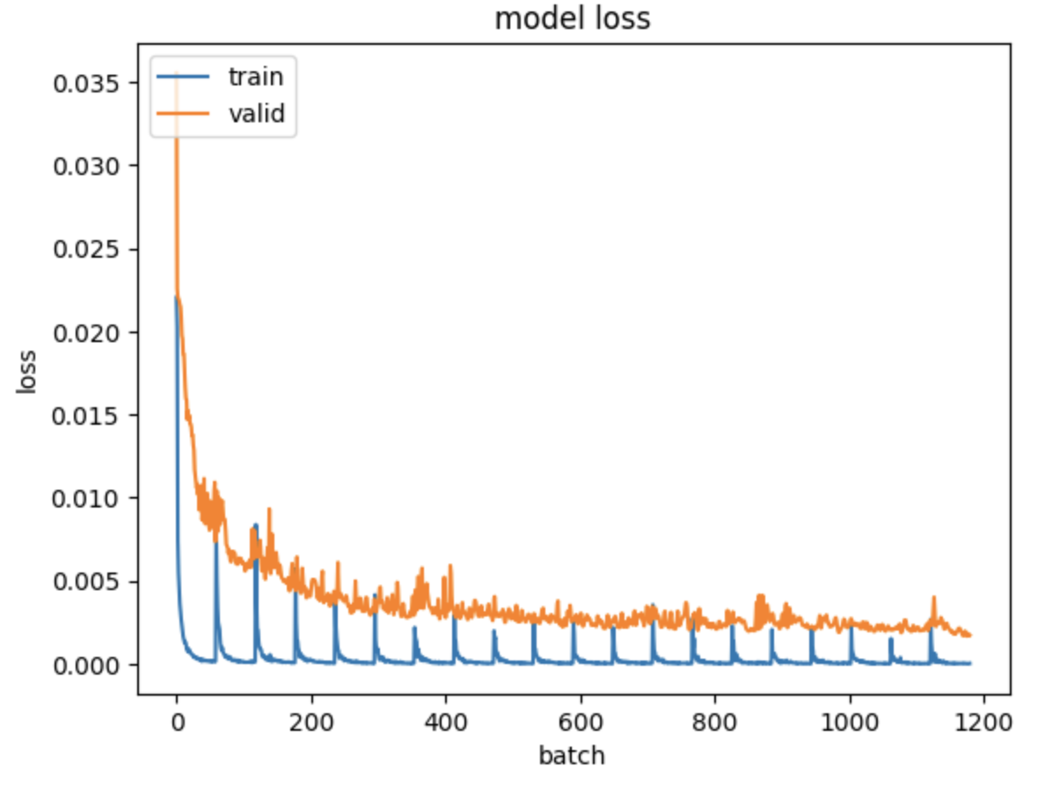
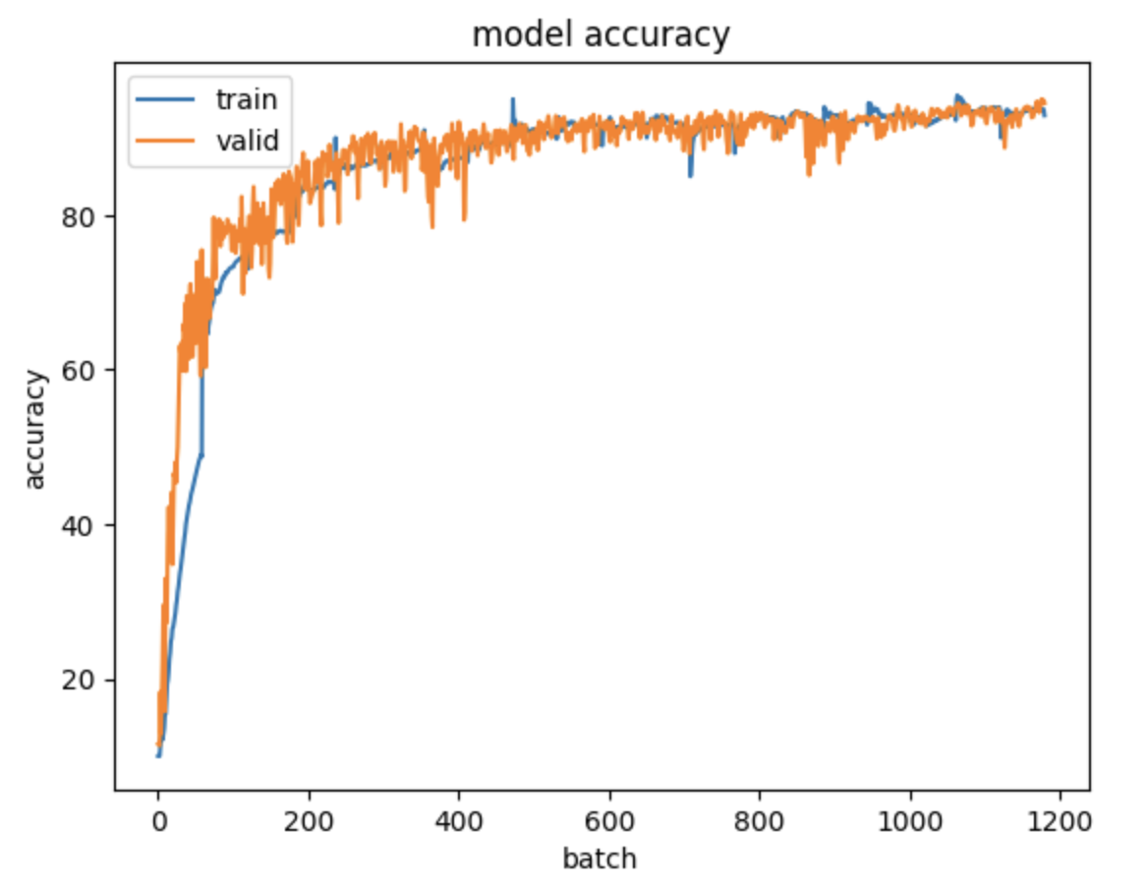
학습 그래프
세부일정
data : 1,000 / epoch : 20 / batchSize : 100 / learningLate:0.01
학습 시 이미지 변형 : X / conv층 추가 : X
2. data : 1,000 / epoch : 20 / batchSize : 100 / learningLate:0.01
학습 시 이미지 변형 : O / conv층 추가 : X

Slide 10
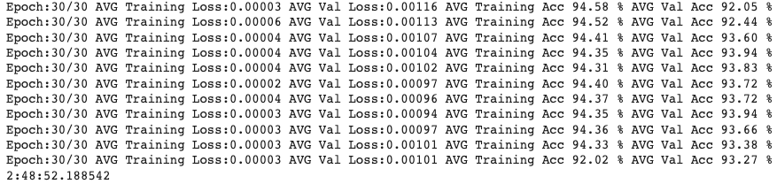
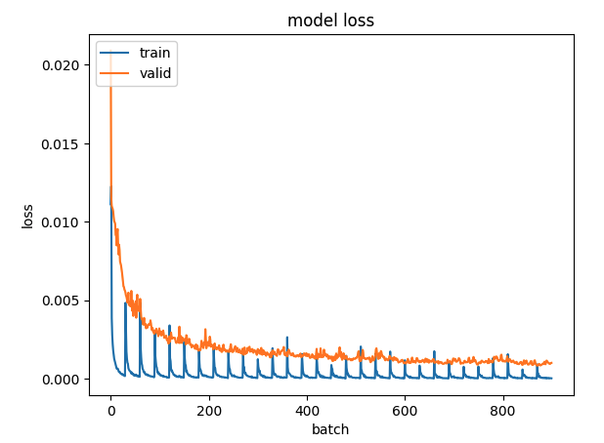
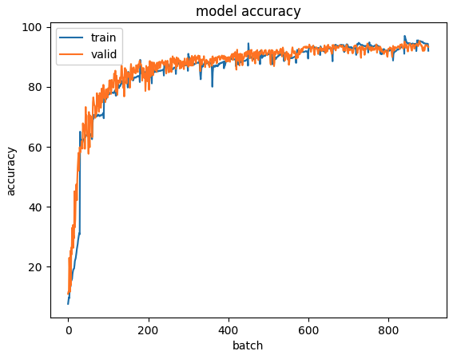
학습 그래프
세부일정
3. data : 1,000 / epoch : 30 / batchSize : 200 / learningLate:0.01
학습 시 이미지 변형 : O / conv층 추가 : X

Slide 11
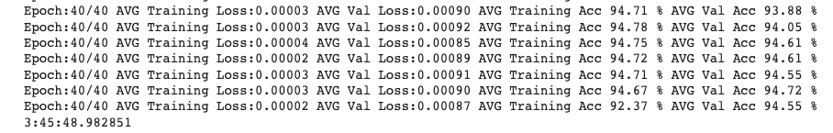
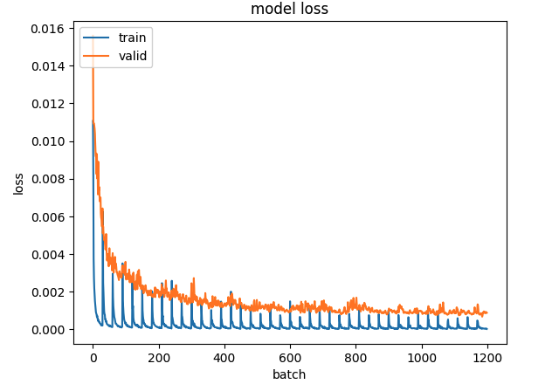
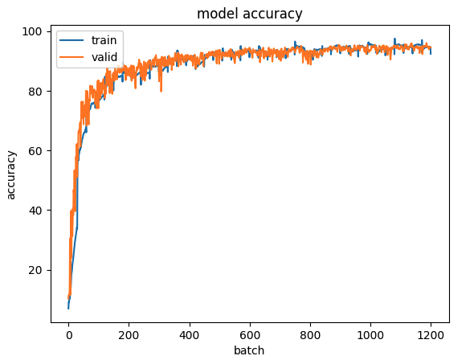
학습 그래프
세부일정
4. data : 1,000 / epoch : 40 / batchSize : 200 / learningLate:0.01
학습 시 이미지 변형 : O / conv층 추가 : X

Slide 12
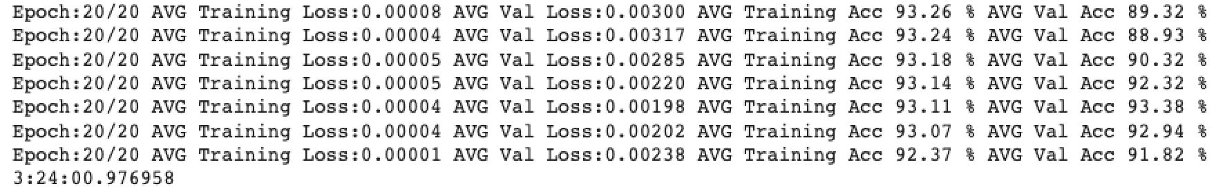
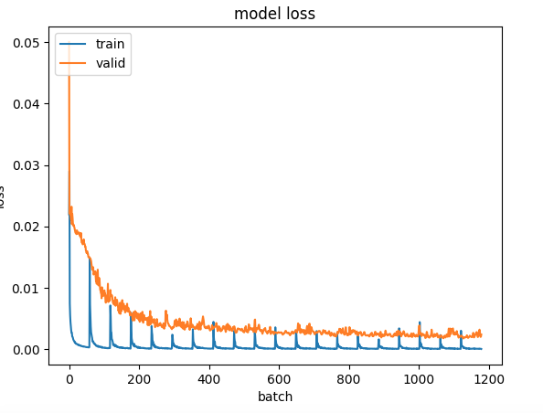
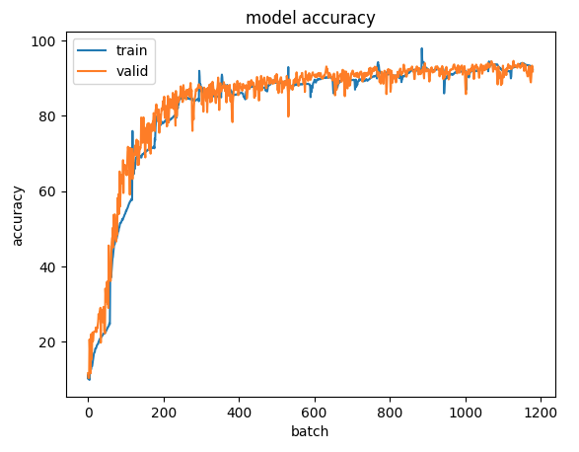
학습 그래프
세부일정
5. data : 1,000 / epoch : 20 / batchSize : 100 / learningLate:0.01
학습 시 이미지 변형 : O / conv층 추가 : O

Slide 13
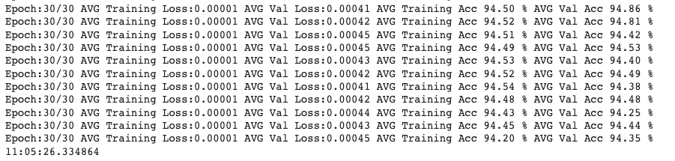
학습 그래프
세부일정
6. data : 3,000 / epoch : 30 / batchSize : 100 / learningLate:0.01
학습 시 이미지 변형 : O / conv층 추가 : 0

Slide 14
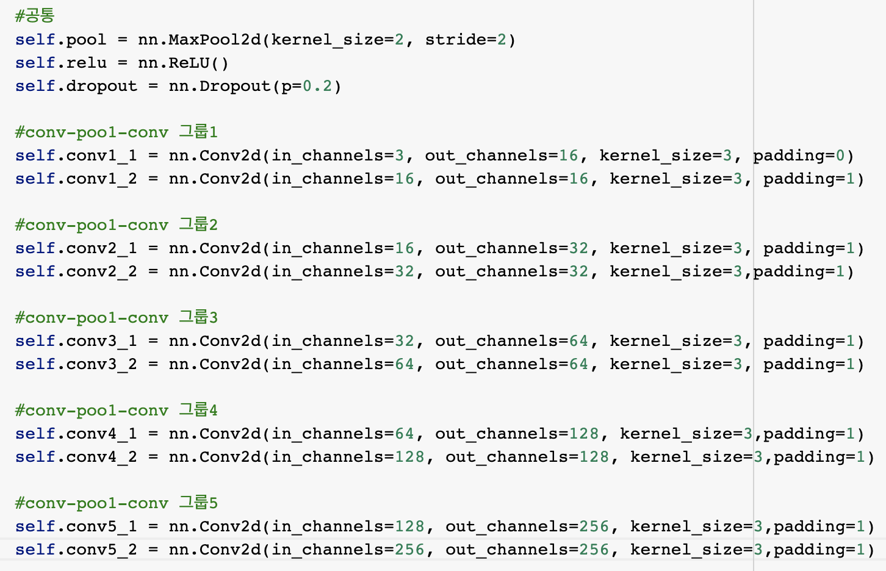
CNN 구조
세부일정
파라미터 설정 코드

Slide 15
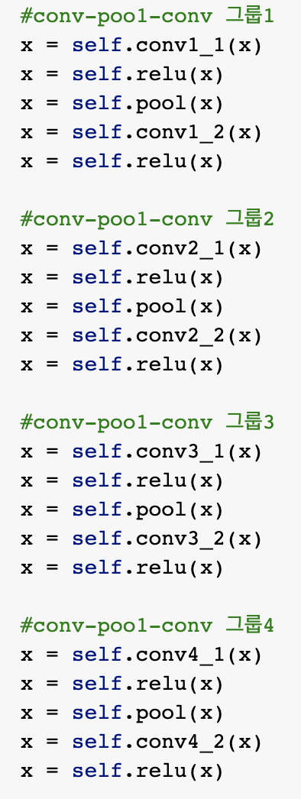
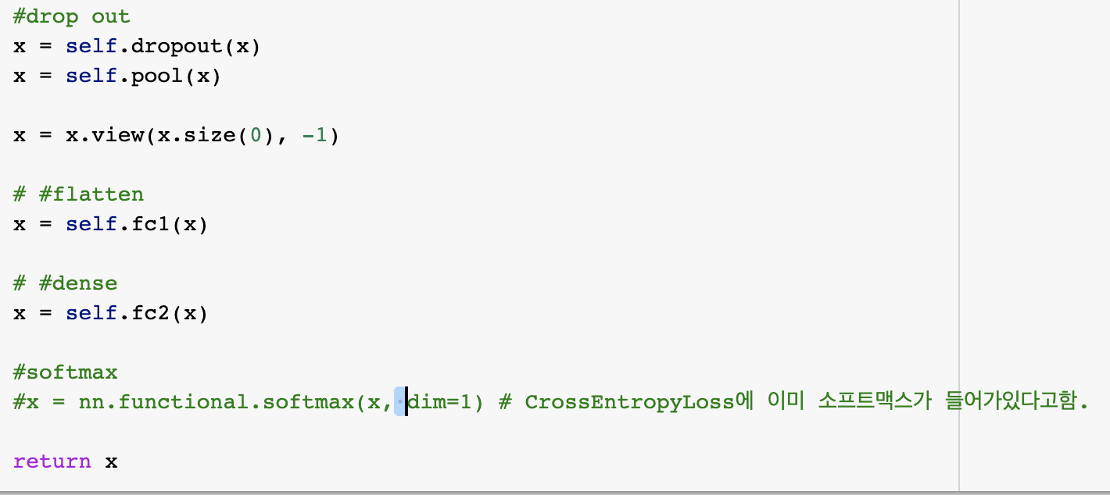
CNN 구조
세부일정
비교 모델 별 학습 순서 ( conv층 추가 X )

Slide 16
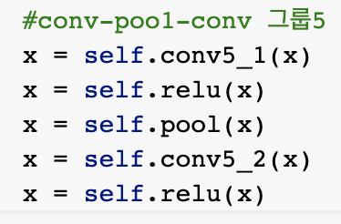
CNN 구조
세부일정
비교 모델 별 학습 순서 ( conv층 추가 O )

Slide 17
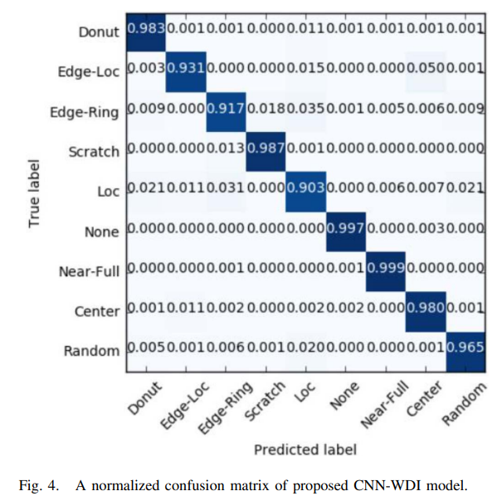
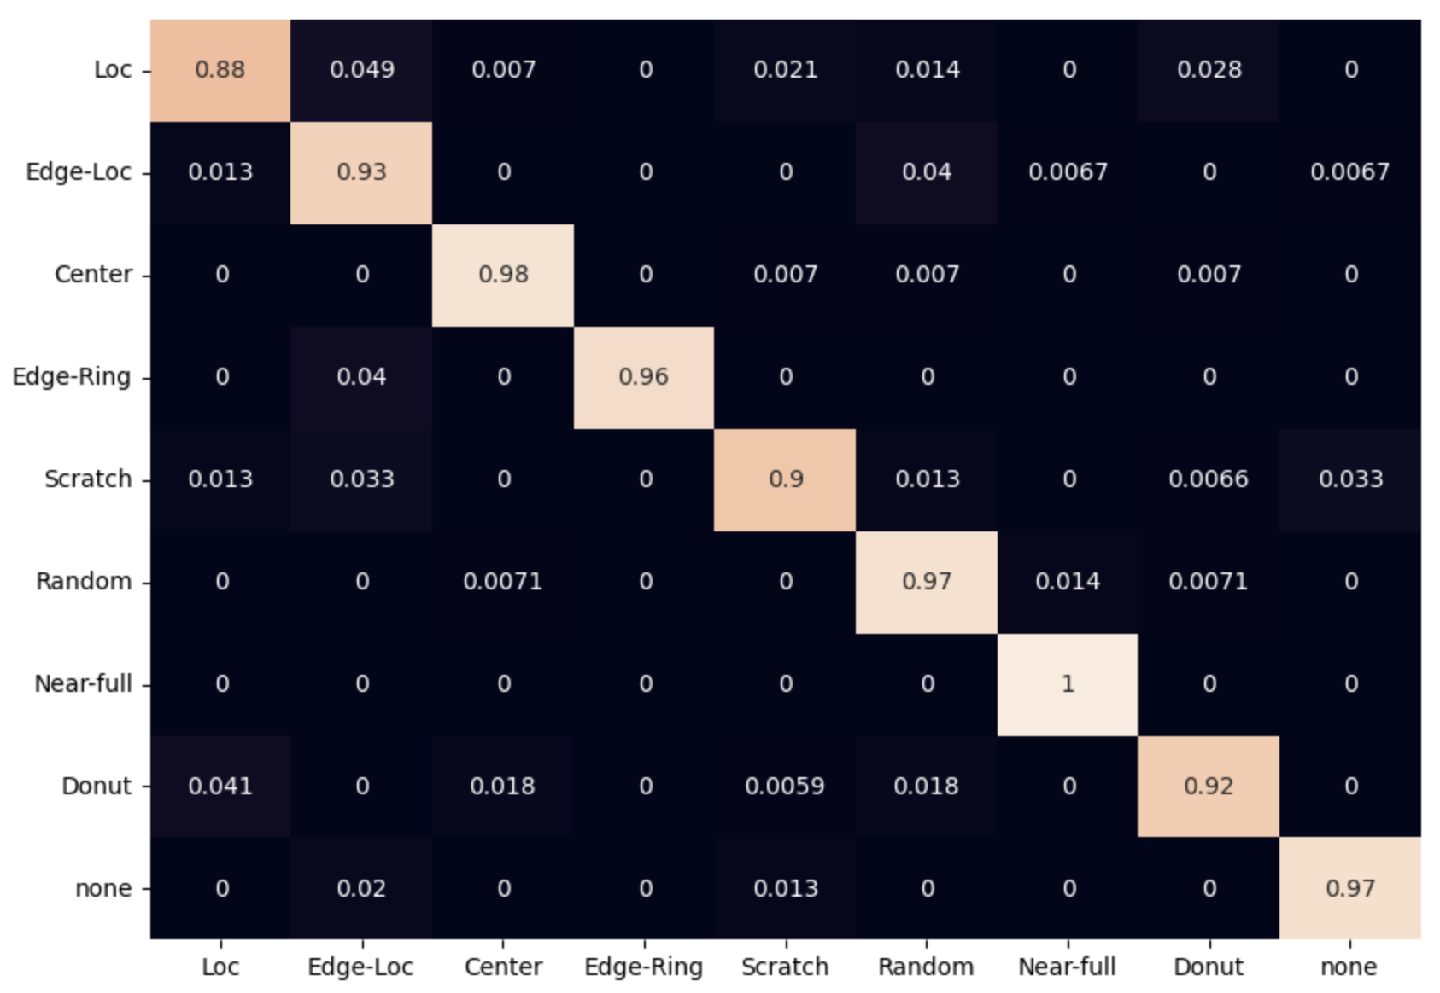
결과 및 토의
세부일정
분류 성능
학습 시간이 짧으면서 검증 정확도가 높은 2번 학습 조건을 이용하여 비교하였습니다.
- data : 1,000 / epoch : 20 / batchSize : 100 / learningLate:0.01
학습 시 이미지 변형 : O / conv층 추가 : X
논문 Confusion Matrix
구현 Confusion Matrix

Slide 18
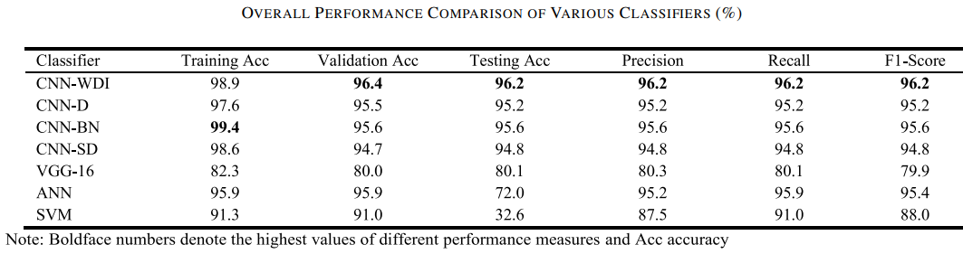
결과 및 토의
세부일정
분류 성능
구현 성능
Training Acc | Validation ACC | Testing ACC | Precision | Recall | F1-Score
92.88 | 94.49 | 94.55 | 94.55 | 94.54 | 94.5
논문 성능

Slide 19
결과 및 토의
세부일정
토의 및 개선점
epoch 값으로 under/overfitting을 방지하려고 시도했지만 epoch의 변화(20, 30, 40)에도 큰 변화가 없었음. 데이터 전처리에 대한 추가적인 공부 필요.
BatchNormalization을 추가 시 검증 정확도가 올라가지 않는 이유 확인 필요.
학습 시 컴퓨팅 파워를 적게 사용할 수 있는 방법 공부 필요.

Slide 20
결과 및 토의
세부일정
개인별 느낀 점
이재익
백정흠
데이터 전처리를 앞에서 진행했기 때문에, 학습시에는 변형을 하지 않고 학습 했었는데, 교수님의 조언을 통해 학습 시 이미지 변형에 대한 학습 효과를 듣고 적용해보았더니 정확도가 4~5% 증가하는 것을 확인할 수 있었습니다. 학습을 진행할 때 다양한 패턴의 이미지가 필요하다는 것을 알게 되었습니다.
학습 시 데이터를 10,000개가 아닌 1,000개로 진행해야 했었습니다. 학습 시 컴퓨팅 파워를 최소로 진행할 수 있는 방법에 대해 공부 해야겠다고 생각했습니다.
논문에 Project#1 의 모델을 구현하는 방법이 나와 있어 따라가기만 하면 될 줄 알았는데 실제 구현 시 데이터 증강과 전처리부터 배울 것이 많았고 개인적인 GPU 성능도 좋지 않아 어려움이 있었지만 CNN에 대해 이해할 수 있었습니다.
waferMap 사이즈에 맞춰 224로 resizing하고 기존 데이터에 증량 적용해보았습니다. 그 과정에서 시간이 너무 오래 걸리고 이후 10도 회전, 좌우대칭 및 너비이동 등 다양한 증량 방법을 써보았으나 memory error 와 실제 학습 시간이 부족하여 이재익 학우의 방법을 함께하여 마무리하였습니다. 배치정규화와 Regularization으로 overfitting을 잡는 방법에 대해 많은 학습이 필요하다고 느꼈습니다.

Slide 21
감사합니다

